Slide 1
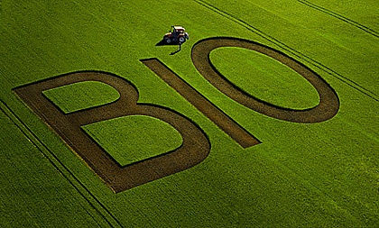
Környezetkímélő gazdálkodás

Slide 2
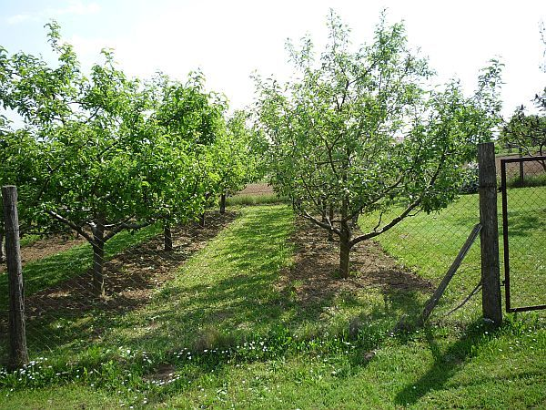
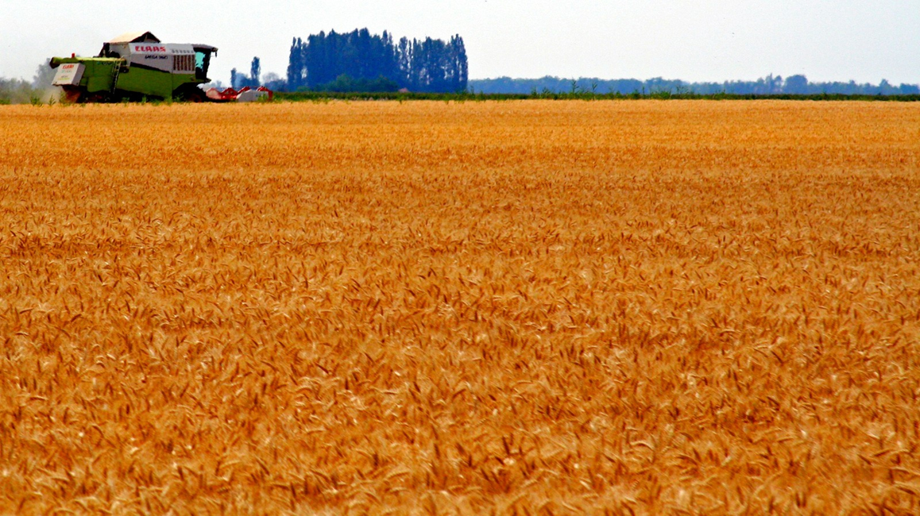

Slide 3
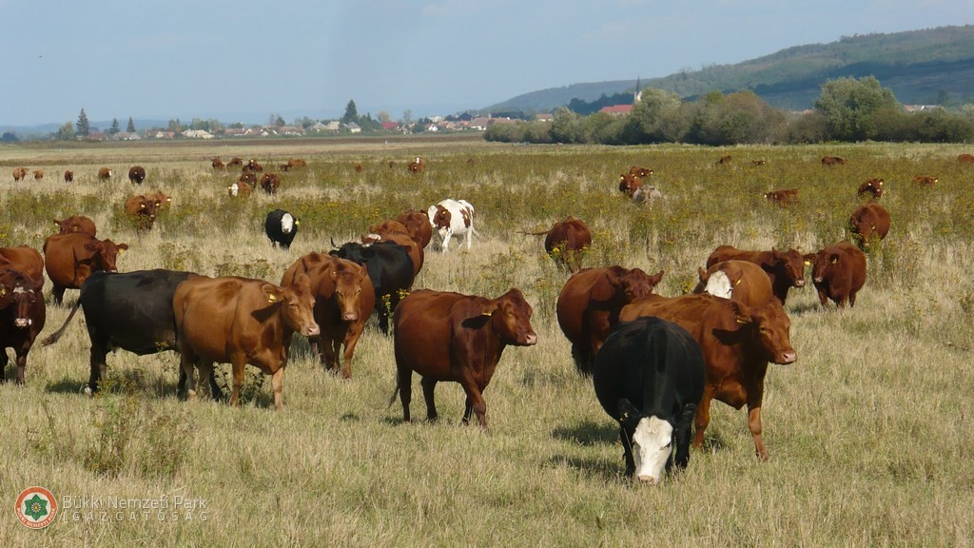
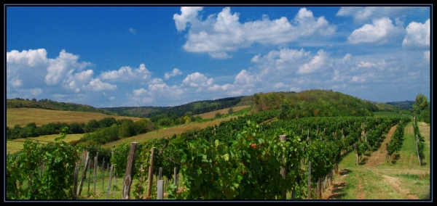

Slide 5
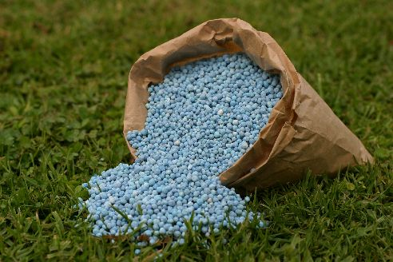

Slide 6
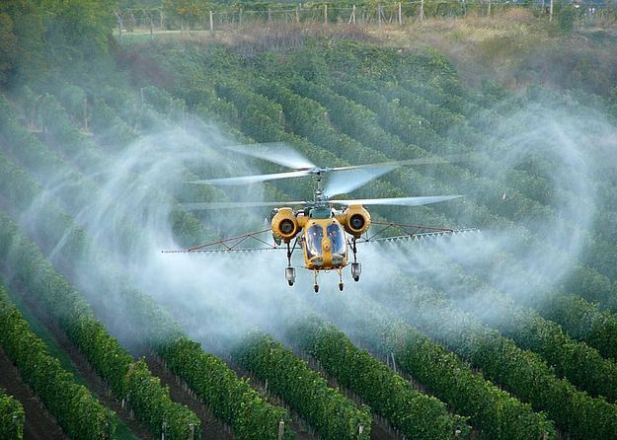
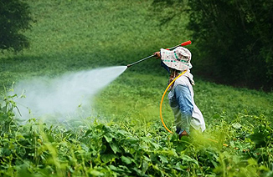

Slide 8
Csoportalakítás

Slide 9
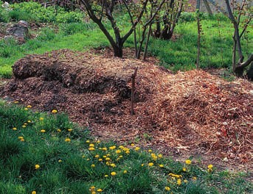
Csoportkérdés
Beszéljétek meg a növényetek milyen szerepet játszik a biogazdaságokban?

Slide 13
Házi feladat:
Munkafüzet: 56.oldal/ 1. 4. 5. feladatok
Szorgalmi:
Munkafüzet 56.oldal/ 2.feladat
57. oldal/6. feladat

